Slide 1
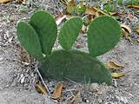
Apoyo a la infraestructura hidráulica para elevar la productividad agrícola en los ejidos Cuautla y La Majada, Municipio de Saltillo, Coahuila. Caso : Nopal - Verdura
Mc Leopoldo Arce González
Departamento de Botánica.

Slide 2
Selección del material vegetativo
Las huertas donde se piensa obtener el material vegetativo deben reflejar
un buen manejo, ya que con esto se garantiza la sanidad y calidad de las
pencas.
La penca debe presentar buenas características morfológicas y de
sanidad, para poder ser seleccionada como material de programación,
entre las que se mencionan:
Buen vigor
Libre de plagas y enfermedades
Que no presenten malformaciones físicas
Que tengan de 1 a 2 años de edad
Que tenga como mínimo 30 centímetros (cm) de largo y 20 cm de
ancho
Que sean plantas de buen grosor y suculencia
Que presenten corte en la parte de unión con la planta madre

Slide 3
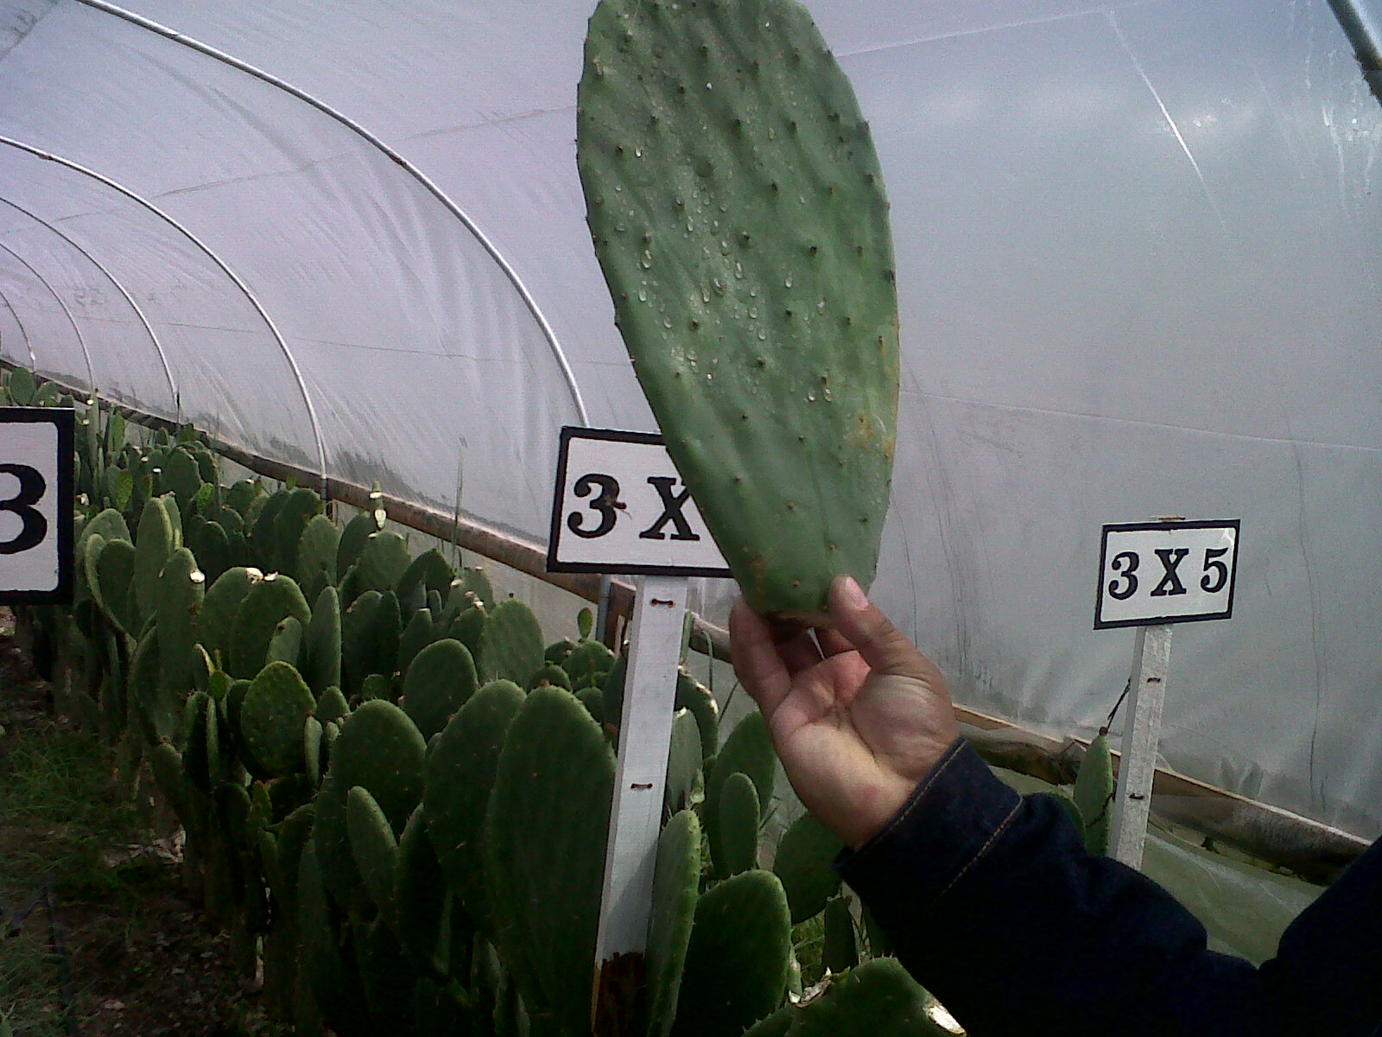

Slide 4
Tratamiento del material vegetativo
Una vez cortado el material vegetativo seleccionado, se procede a la desinfección de la heridas con caldo bordelés al 2%
(2 kilogramos (kg) de cal, 2 kg de sulfato de cobre tribásico y 100 litros (L) de agua), las pencas se ponen a medida sombra durante un periodo de 15 a 20 días para oreamiento y cicatrización, colocando las pencas de canto al suelo.

Slide 5
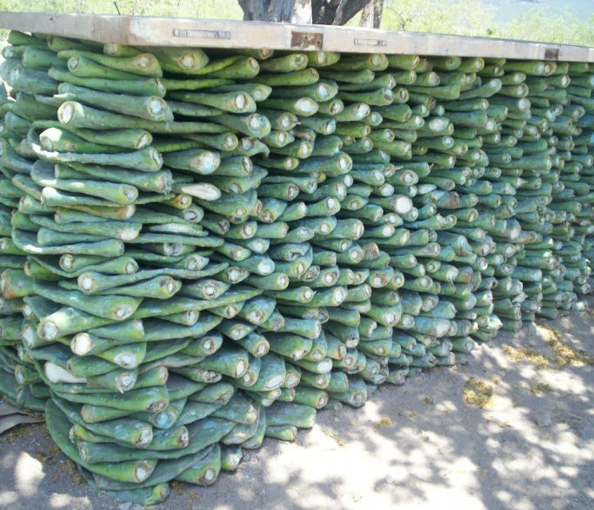

Slide 6
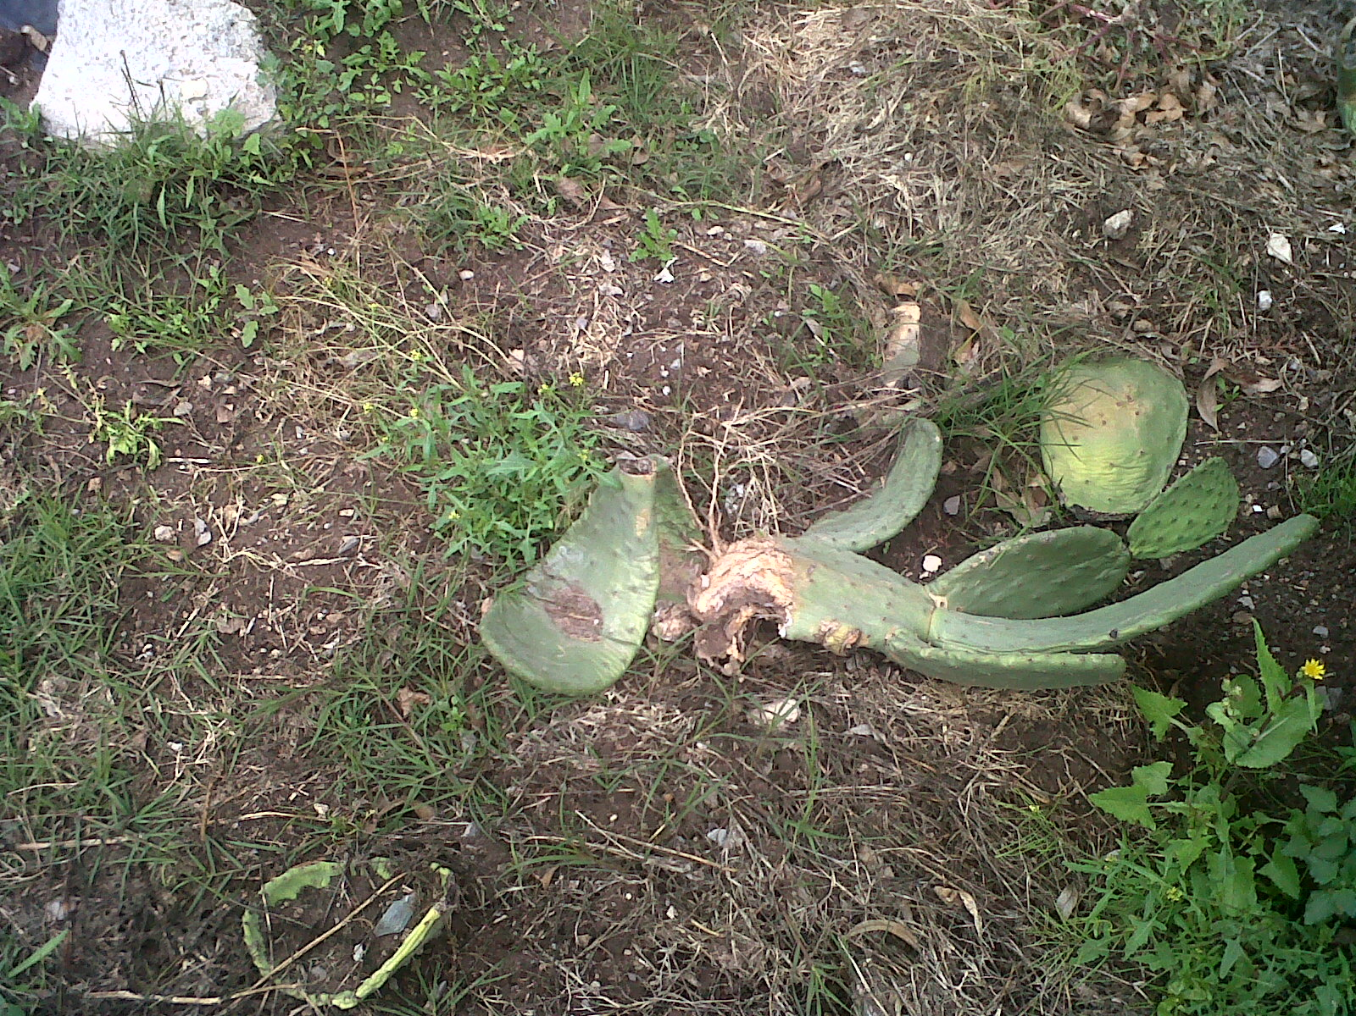

Slide 7
Preparación del terreno
Es necesario un barbecho y un rastreo cruzado para que el suelo quede bien mullido, considerando que se cuenta con un terreno plano.
Cuando el terreno es accidentado, es conveniente hacer terrazas de 8 a 10 m de ancho; si la pendiente del terreno lo permite, se puede construir terrazas de mayor anchura. Con las terrazas se pretende que el terreno quede lo más plano posible, para poder aplicar algunos riegos. También es recomendable realizar curvas a nivel.

Slide 8
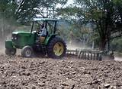
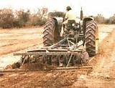

Slide 9
Trazo de plantación
En el caso de terrenos con pendientes, deben realizarse trabajos de conservación de suelos, como bordos a nivel o terrazas para evitar la
pérdida de suelo por erosión hídrica.
En terrenos planos, trazar las líneas a las distancias establecidas por el terreno preparado, para posteriormente proceder a plantar. El trazo de la plantación se realiza con la ayuda de un hilo, cinta métrica y cal, tratando que el rayado quede bien marcado

Slide 10
Trazo de plantación

Slide 11
Época de plantación
La plantación en época de lluvias no se recomienda, debido que al aumentar la humedad y la temperatura del suelo se presentan condiciones favorables para el desarrollo de hongos y bacterias que penetran a través de las heridas que sufren las pencas durante el transporte, ocasionando pudriciones, dañando seriamente el material vegetativo.
Para las zonas comprendidas en el centro y norte del país (donde la precipitación es menor) se recomienda establecer la plantación en los meses de marzo o abril después de la última helada (finales de febrero y principios de marzo).

Slide 12
Densidades de Plantación
Existen diferentes criterios en cuanto a cantidades de plantas por hectárea.
En Milpa Alta, D. F., se encuentran plantaciones con densidades de 40 mil
plantas por hectárea, dejando 1 metro entre surco y 25 centímetros (cm)
entre plantas; esta alta densidad es con la finalidad de obtener resultados
óptimos en la producción. Sin embargo, se presentan problemas de
manejo al crecer y cerrarse las hileras, dificultándose la cosecha, podas,
abonados y deshierbes.
La densidad de plantación recomendada es de 1.23 a 1.30 metros
entre hileras y 0.40 metros entre plantas, obteniendo así densidades de
20 mil y 16 mil 667 plantas por hectárea, respectivamente.
En los estados del centro-norte (Aguascalientes y Zacatecas y algunos
lugares de San Luis Potosí), el nopal verdura se planta a 10 cm entre planta
y planta y 60-80 cm entre surcos.

Slide 13
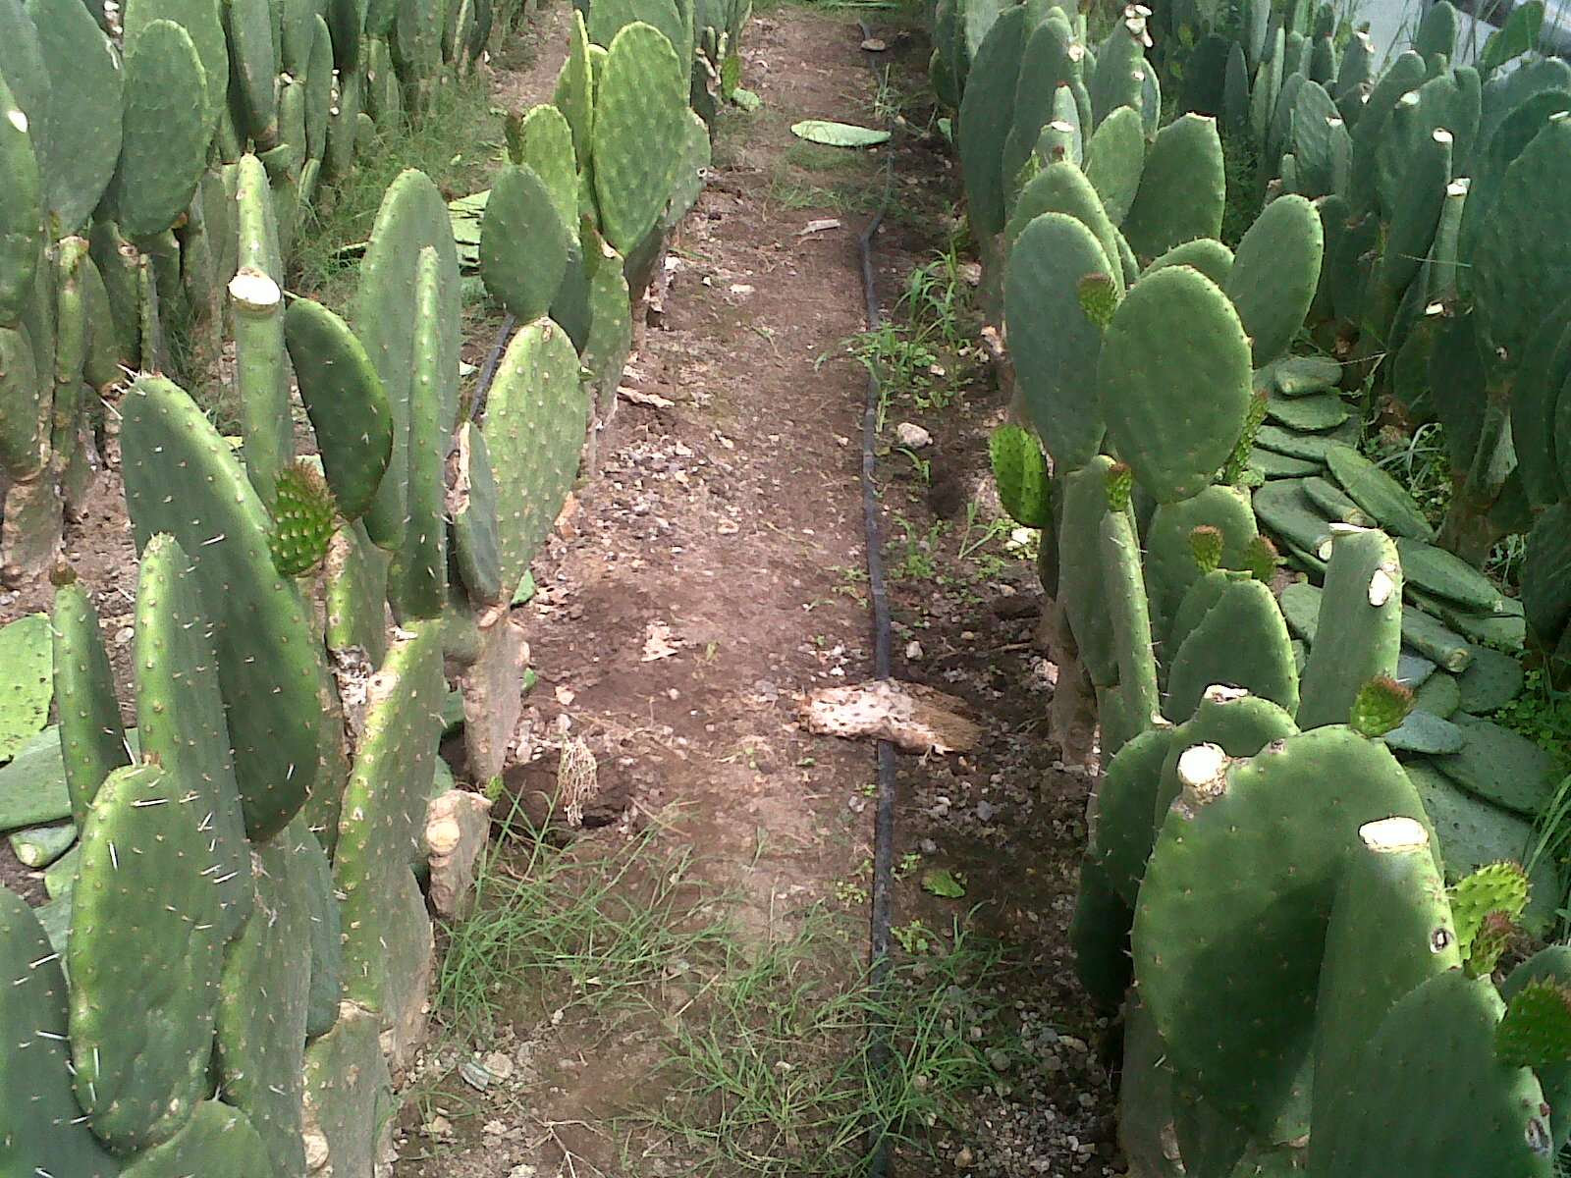

Slide 14
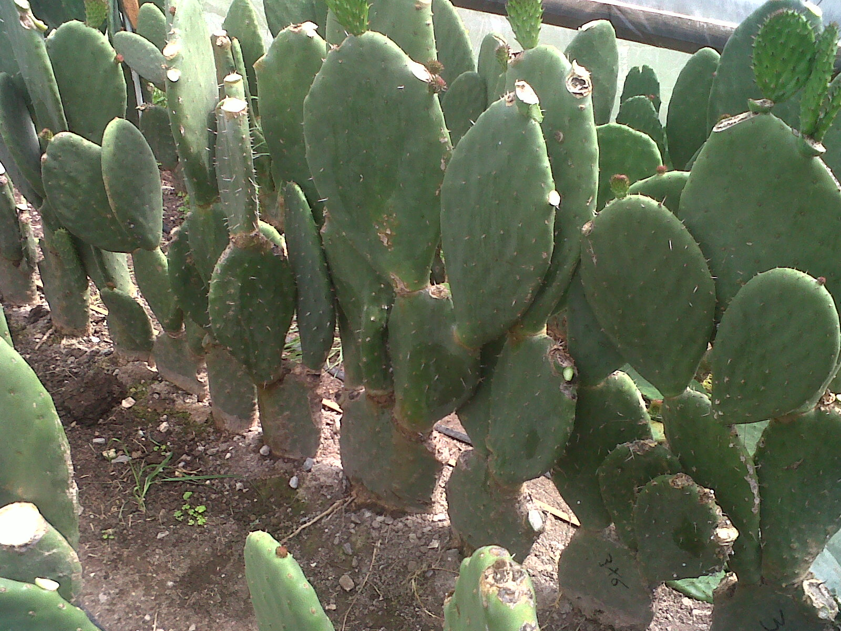

Slide 15
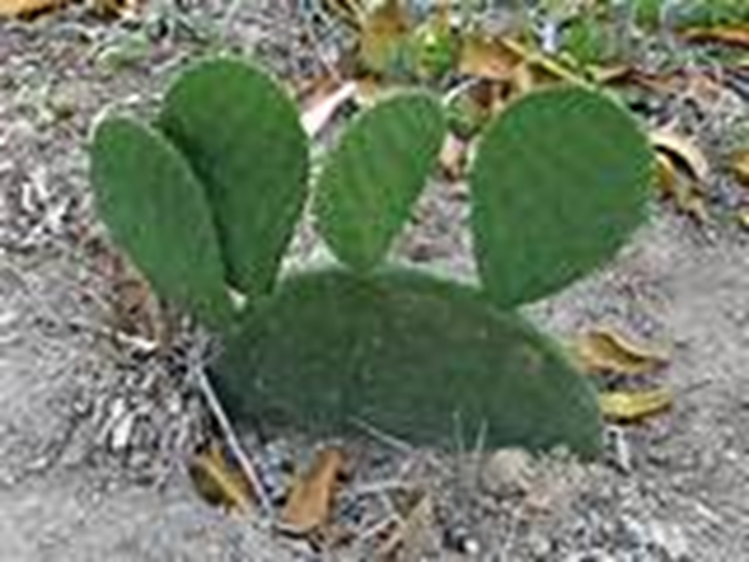

Slide 16
Plantación
Teniendo el material vegetativo ordenado y tratado se procede a distribuirlo en el terreno, en cada lugar donde se va a plantar. Se recomienda utilizar una pala recta o pala jardinera para hacer una pequeña cepa donde habrá de plantarse la penca.
De la penca se enterrará solamente su tercera parte inferior con la finalidad de que en caso de pudriciones pueda disponer de 2/3 partes para replantarla, de esta forma queda buena superficie de reproducción y la parte enterrada corresponde a una área suficiente para el arraigamiento y estabilidad de la planta.

Slide 17
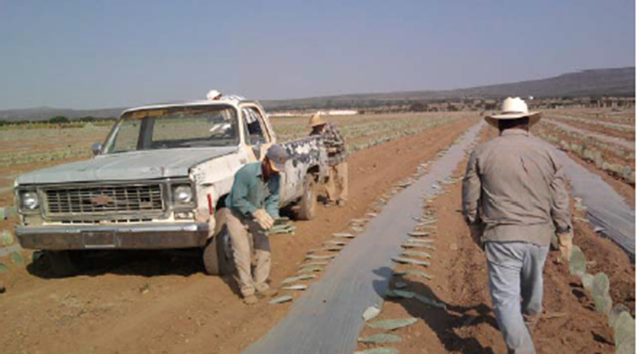

Slide 18
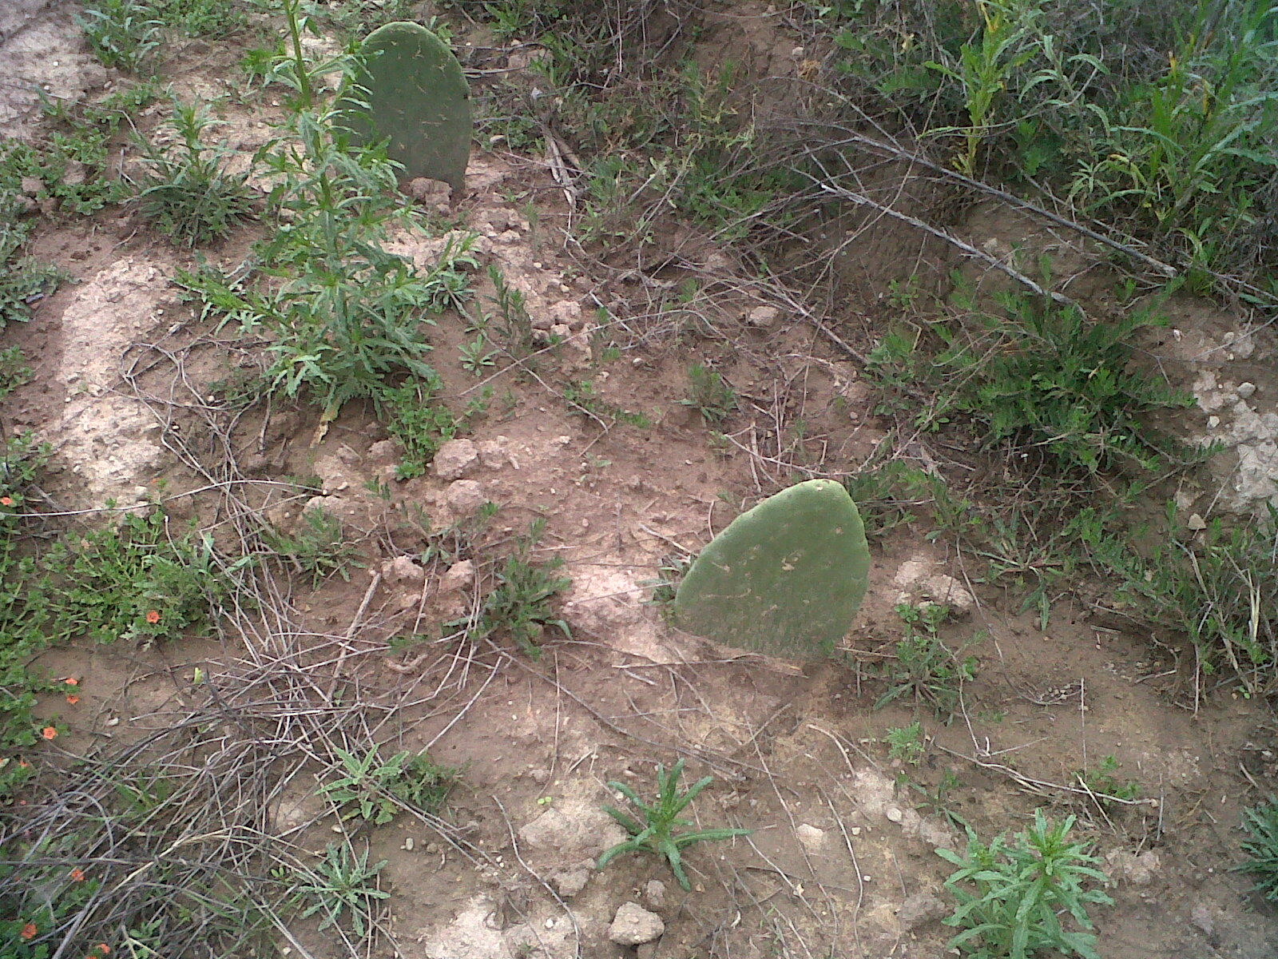

Slide 19
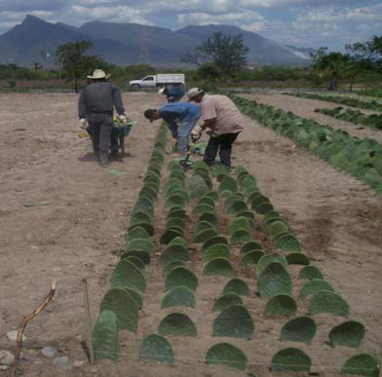
La plantación se hace en dirección norte Sur, de modo que la penca
este expuesta al sol directo donde sale en la mañana y donde se oculta
al atardecer todo el tiempo.

Slide 20
Labores culturales
Las malezas compiten con el cultivo por espacio, luz y nutrimentos. Además de que dificultan el manejo integral de plantas cultivadas, muchas de ellas son hospederas de plagas y enfermedades; por esta razón, es recomendable mantener el cultivo libre de malas hierbas.
El control más común es de tipo manual, utilizando azadón o alguna otra herramienta adecuada; se pretende que el cultivo se mantenga libre de malas hierbas durante todo el año, sin embargo, por el costo que representa se recomienda realizar cuando menos de 2 a 3 deshierbes al año durante la época de lluvias, que es cuando prolifera la maleza.

Slide 21
Aplicación de abono orgánico
En las regiones donde se cultiva, se alcanzan producciones elevadas de nopalitos, debido principalmente a las altas densidades de plantación y a la aplicación de abono orgánico fresco en gruesas capas que van de 25 a 40 cm de espesor. Tal aplicación significa además de la adición de nitrógeno, la incorporación de 600 u 800 toneladas por hectárea (t/ha), esto se hace con la finalidad de proporcionar humedad a la planta, ya que es una zona donde no cuenta con riego. El nitrógeno resulta indispensable para la brotación y crecimiento de renuevos.

Slide 22
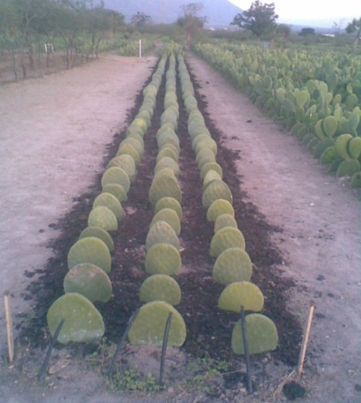

Slide 23
Fertilización
En el nopal verdura se obtienen buenos resultados cuando se aplican 200 gramos de sulfato de amonio o 100 gramos de urea por planta, estos resultados son mejores si el ferti lizante químico se aplica junto con el abono orgánico. Se recomienda aplicar de 2 a 3 meses después de establecida la plantación y en presencia de humedad. El Colegio de Postgraduados recomienda aplicar 505 kilogramos por hectárea (kg/ha) de sulfato de amonio y 217 kilogramos por hectárea de sulfato de calcio simple, fraccionada en 12 aplicaciones.

Slide 24
Poda
Las podas se realizan con la finalidad de dar a la planta una buena forma, y así hacer más sencillo su manejo, evitando la reducción de calles para facilitar el acceso al interior; además, con las prácticas de podas se estimula la brotación de renuevos.
Es aconsejable eliminar aquellos cladodios que se localizan en posición y ángulos inadecuados a la iluminación solar, que se encuentran muy juntos o en la base del tallo.
En general, en el nopal verdura se recomiendan cuatro tipos de poda: poda de formación, sanitaria, rejuvenecimiento y de estimulación de raíces.
Las plantas no deben dejarse crecer por encima de 80 cm.

Slide 25
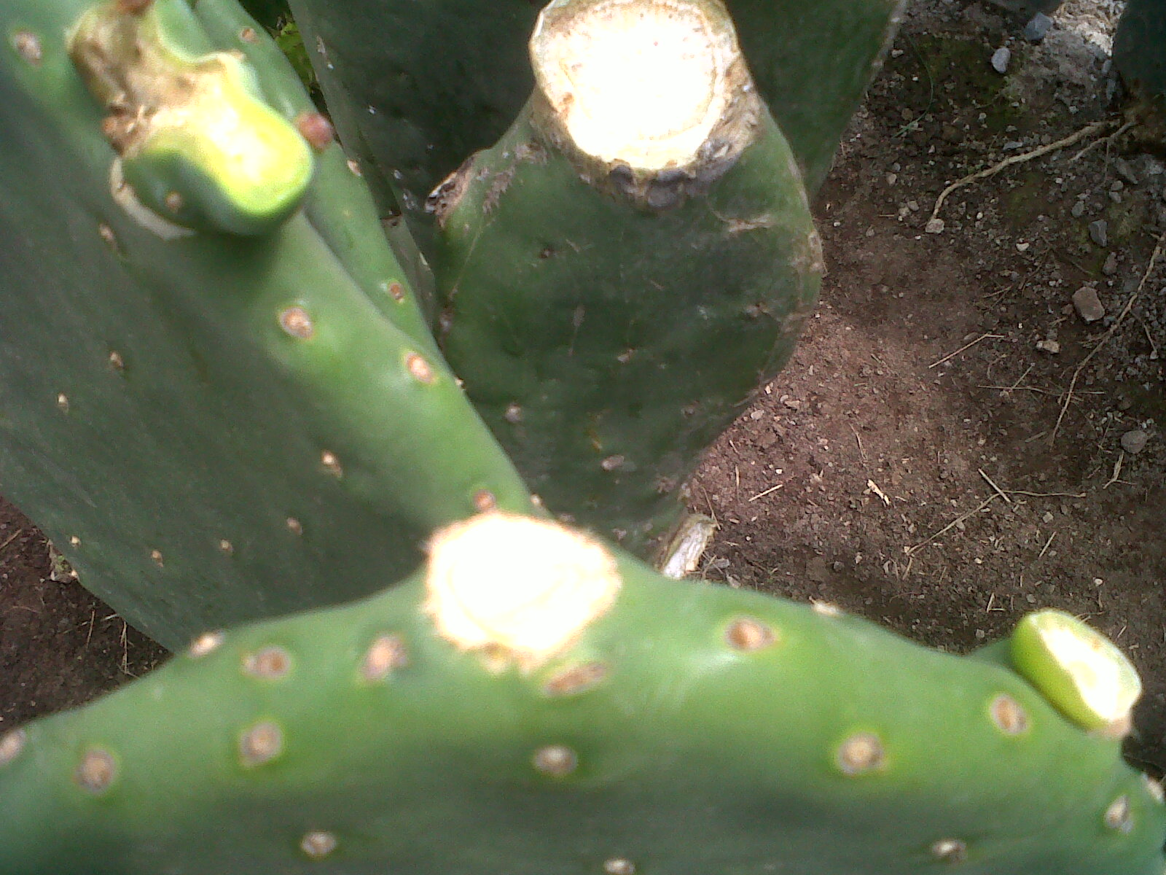

Slide 26
Riegos
El nopal es una planta que sobrevive tan solo con el agua de lluvia, pero cuando se somete a cultivo es necesaria una mayor cantidad de agua para tener mayor producción.
En el nopal verdura se requiere una emisión constante de brotes, por lo que los requerimientos de agua también son
constantes.
Durante los meses de sequía es importante realizar riegos
ligeros. De preferencia, la plantación debe ubicarse cerca de una fuente de agua para aplicar riegos ligeros cada 8 o 15 días, dependiendo de las necesidades de la plantación.

Slide 27
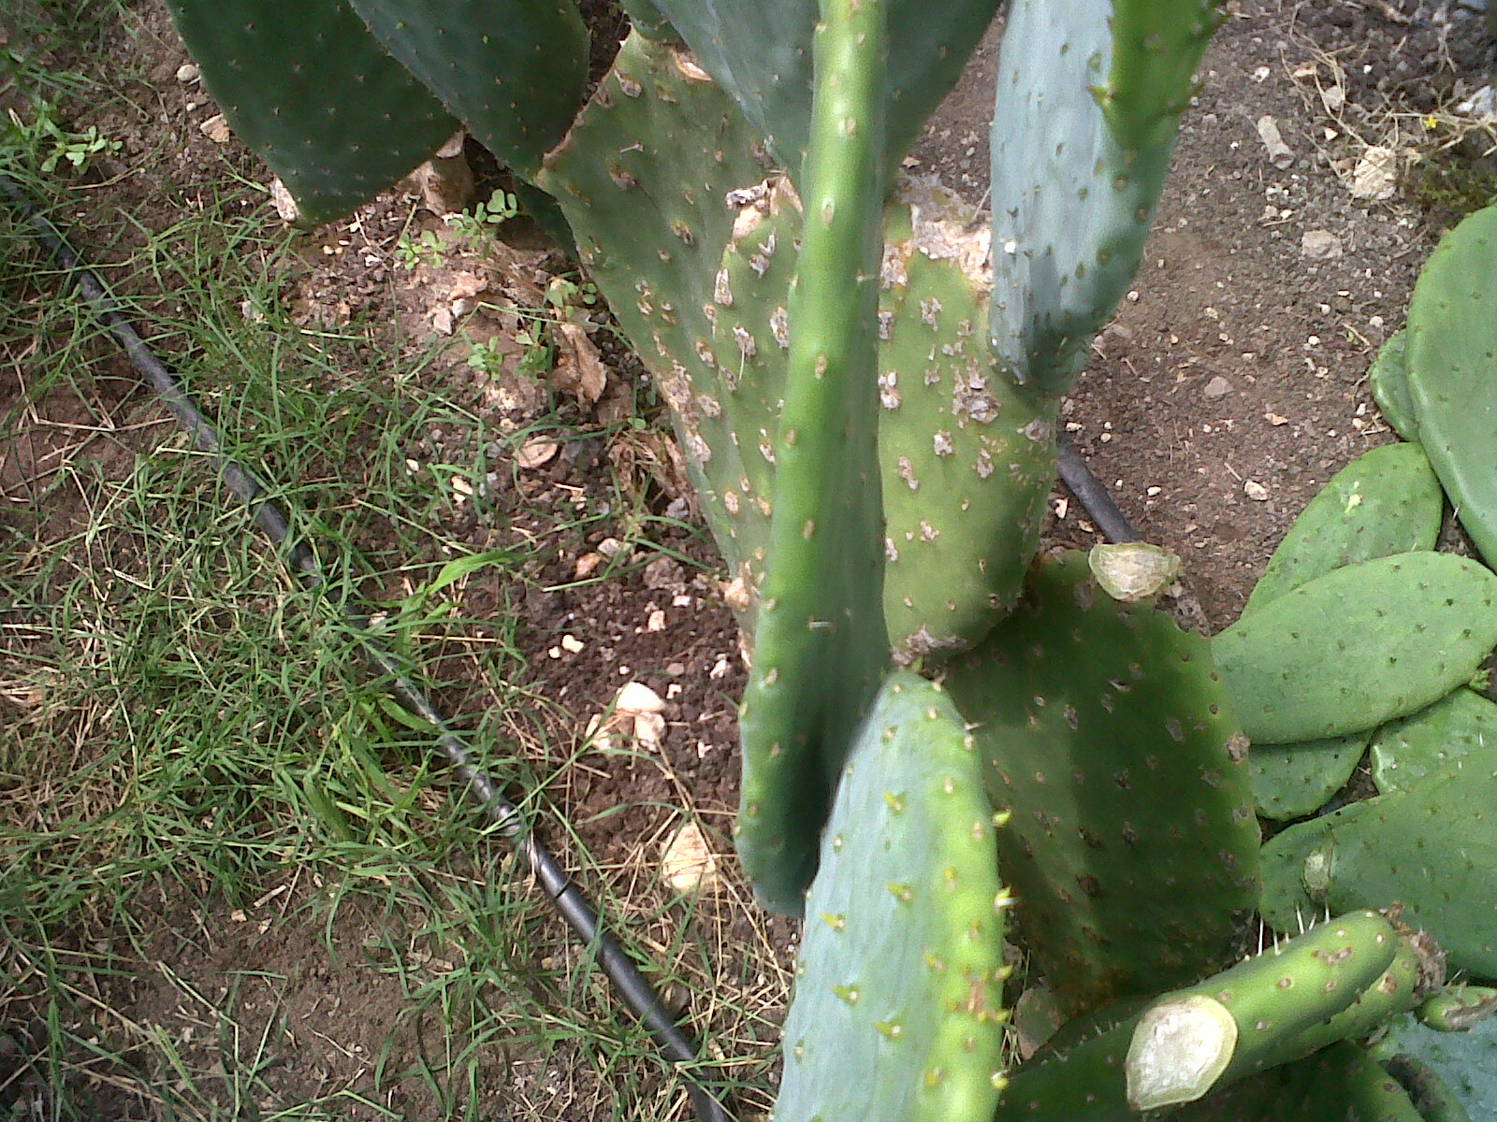

Slide 28
Plagas y enfermedades
De las plagas más importantes que atacan a este cultivo, podemos mencionar el picudo barrenador (Cactophagus spinolae Gyll), el picudo de las espinas (Cylindrocoptorus biradiatus Champs), el gusano blanco del nopal (Lanífera Cyclades Druce), el gusano cebra (Olycella nephelepsa Dyar) y la grana o cochinilla (Dactylopius indica Green), entre otras.

Slide 29
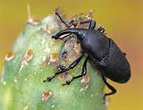
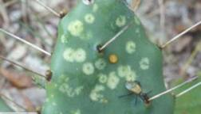
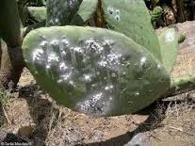
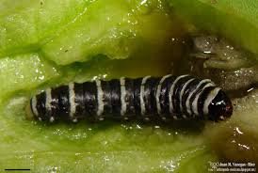
picudo barrenador
Picudo espina
Grana cochinilla
Gusano cebra

Slide 30
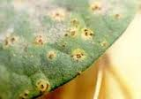
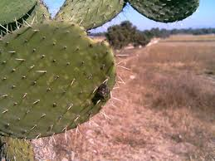
Mancha bacteriana
Mancha o secamiento de penca

Slide 31
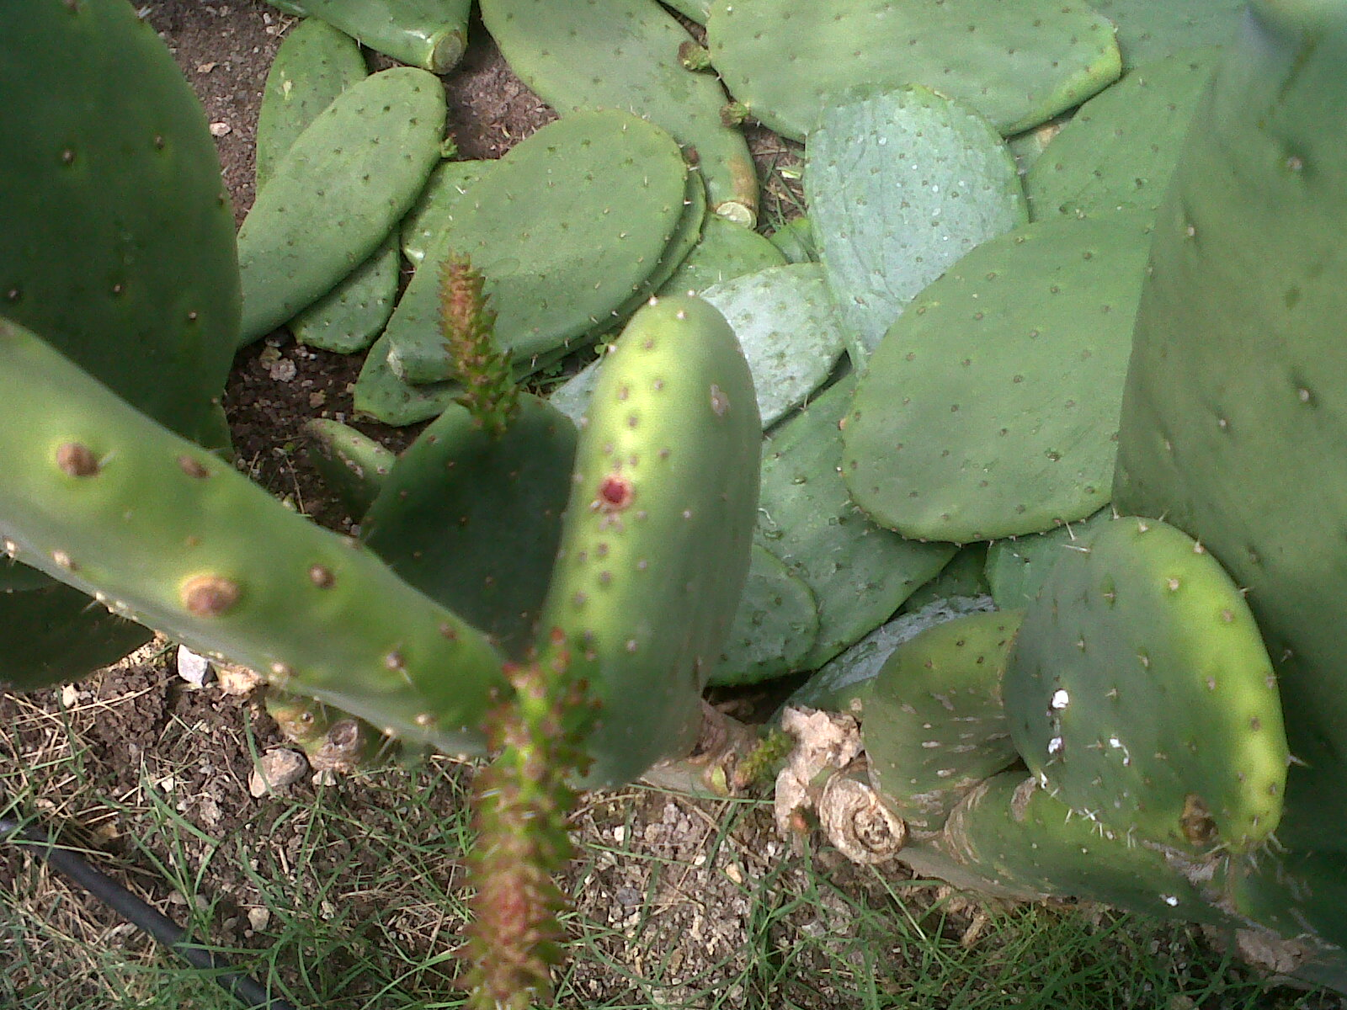
Fitoplasma

Slide 32
Cosecha
La mayor cantidad de producción se obtiene mediante la época de mayor humedad y temperatura (mayo a septiembre), correspondiendo estos meses al periodo de lluvias. Sin embargo, el precio es más bajo durante este tiempo.
La cosecha se lleva a cabo cuando los brotes alcanzan un peso aproximado de 100 a 120 gramos, o que midan de 10 a 15 cm de largo; aunque no siempre se sigue este patrón de cosecha, pues el tamaño puede variar según los gustos del consumidor y las exigencias del mercado demandante.
El corte del nopalito se realiza con un cuchillo bien filoso, se sujeta
firmemente con una mano y con la otra se realiza el corte, justo en la unión de la base entre la penca y el brote. La cosecha se realiza por la mañana.

Slide 33
Si se desea producir brotes tiernos continuamente (durante todo el año), con cortes de 8 o 15 días, es necesario aplicar fertilizante, abono orgánico y riego, cuando el cultivo lo requiera, como ya ha quedado indicado en el punto de labores culturales.
Con un buen manejo la producción inicia dos o tres meses después de efectuada la plantación, cosechando cada 8 o 15 días una cantidad promedio de tres brotes por planta durante los primeros meses.

Slide 34
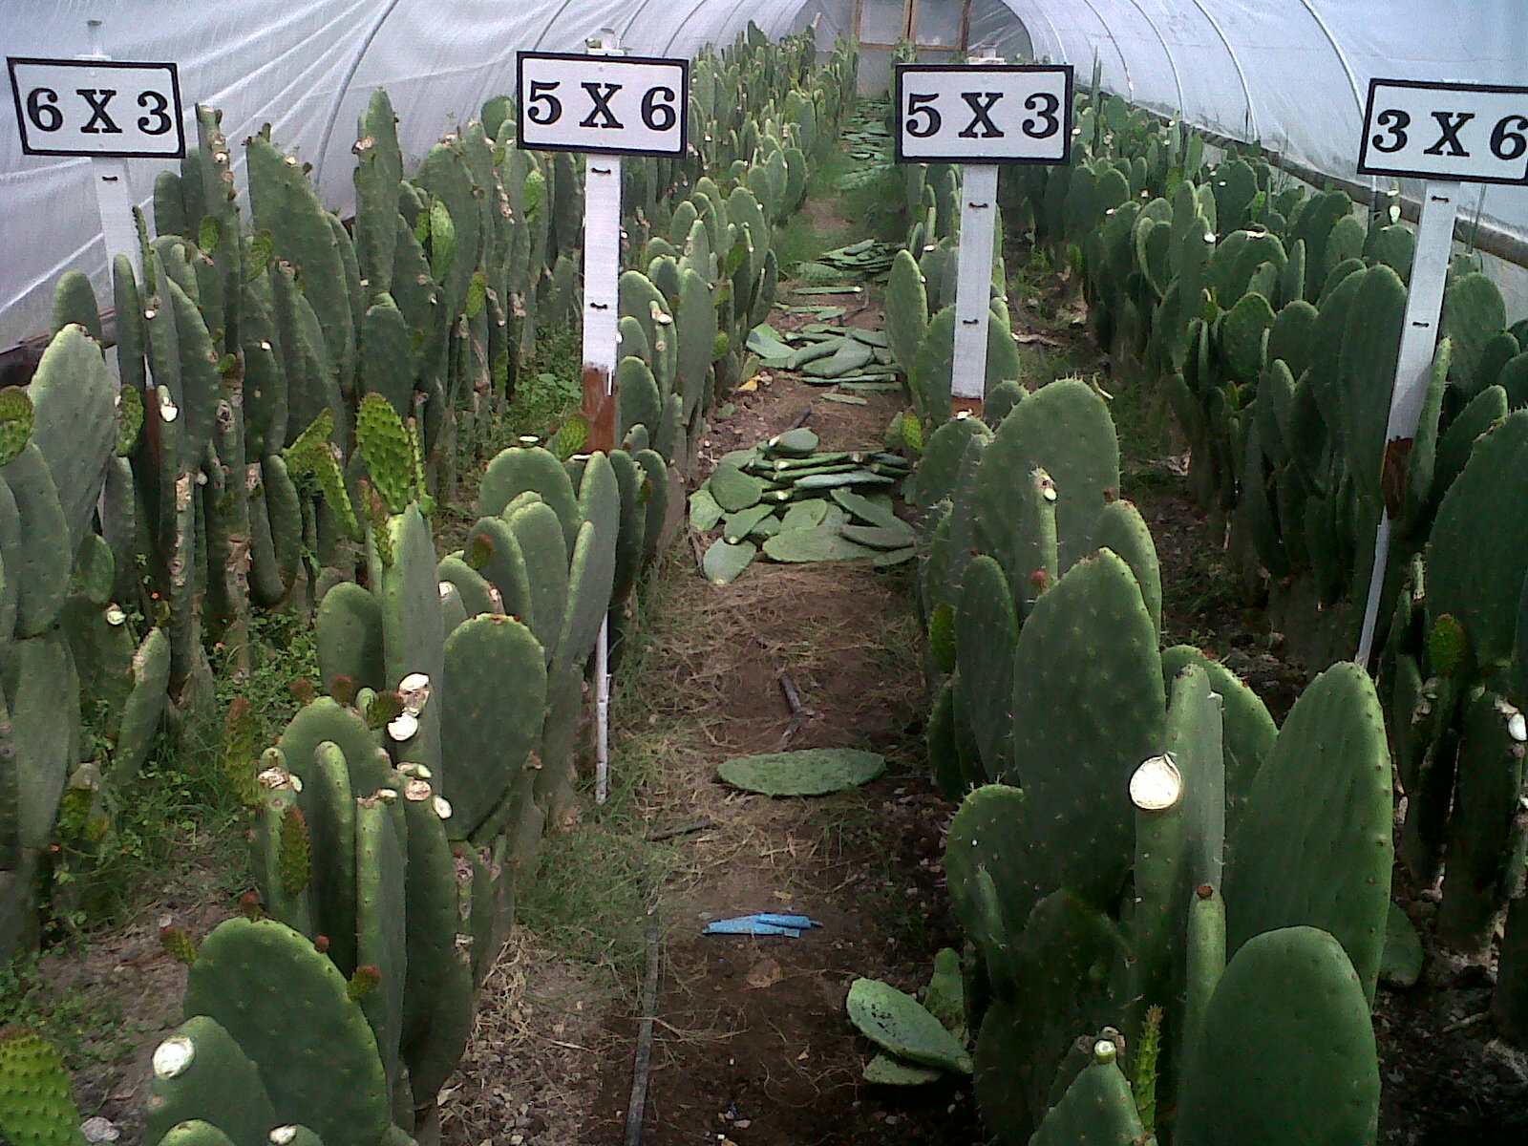

Slide 35
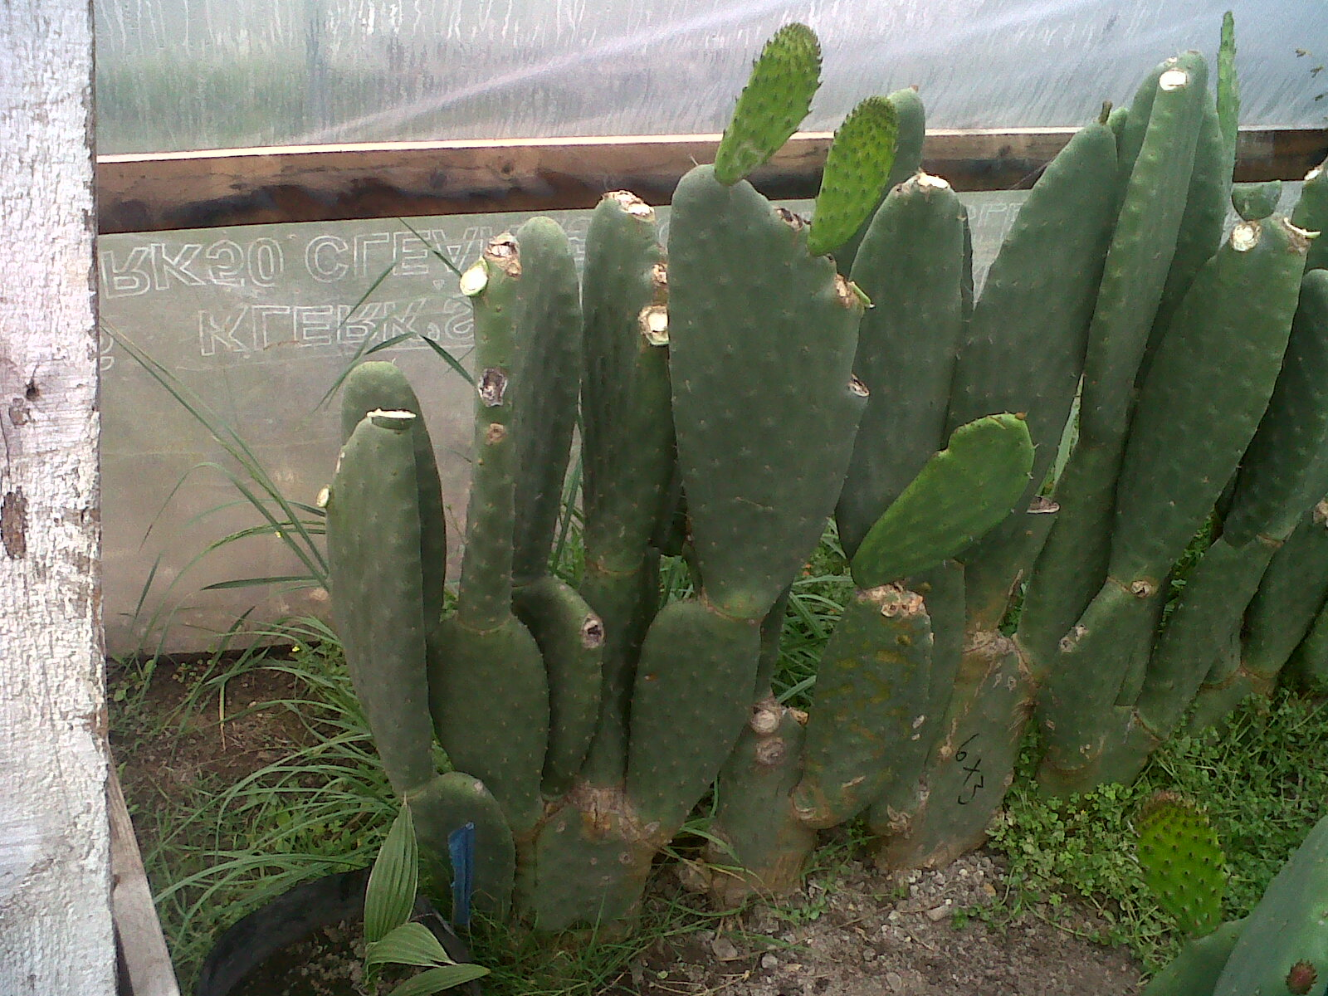

Slide 36
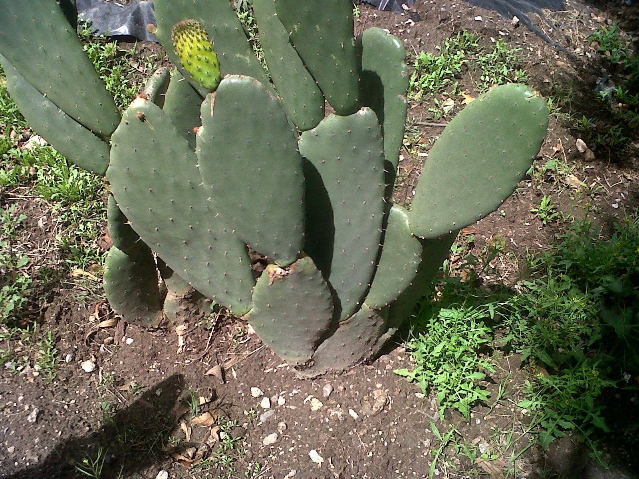

Slide 37
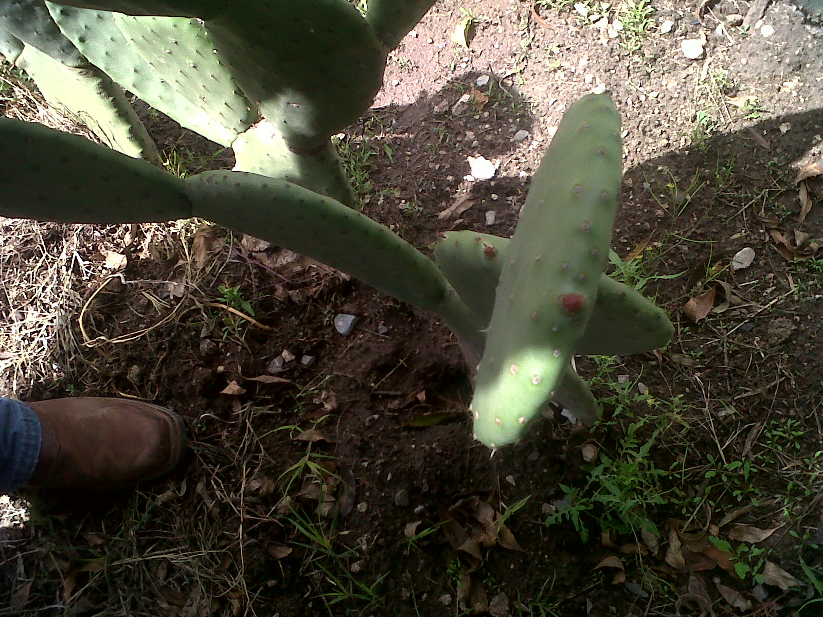

Slide 38
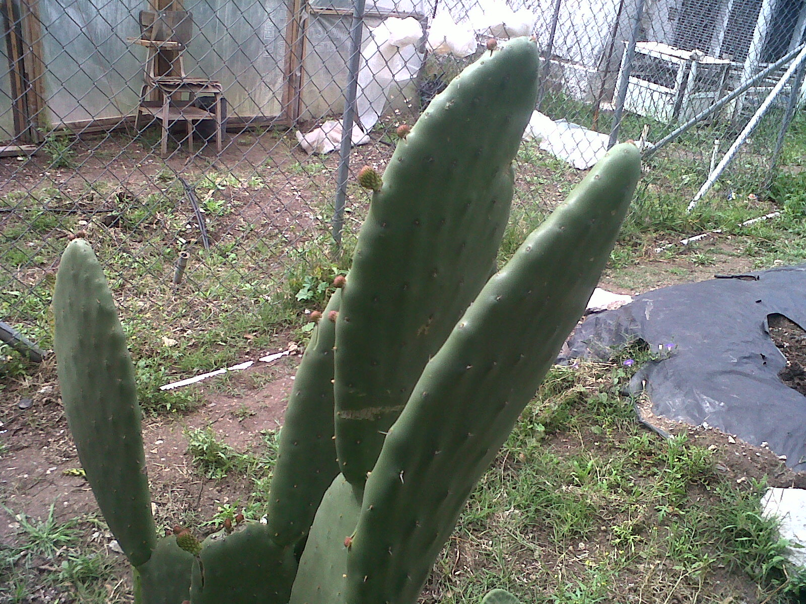

Slide 39
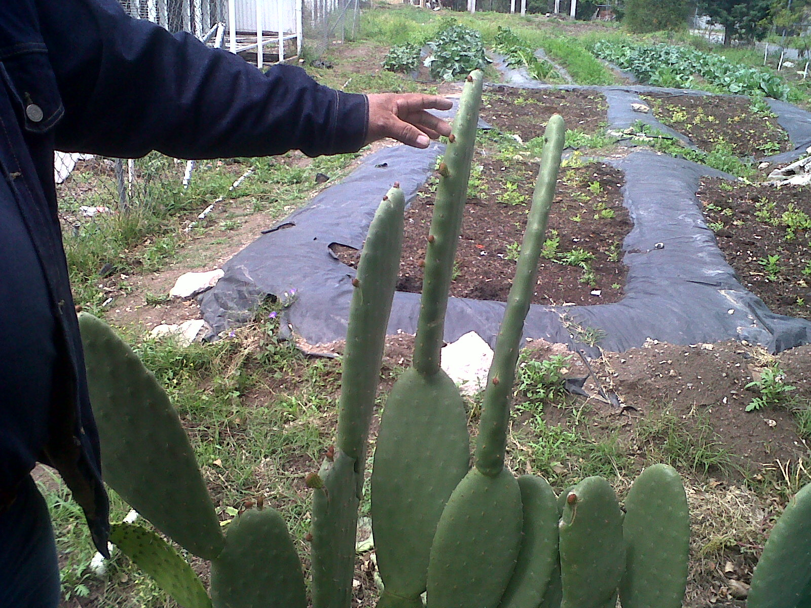

Slide 40
SUPERFICIE DE EXPLOTACIÓN
Estado | Superficie plantada (ha) | Producción (ton.)
Distrito Federal | 4,337 | 294, 485.90
Baja California | 608.50 | 26 ,959.13
Jalisco | 454.75 | 13 ,790.86
San Luis Potosí | 436 | 1,423.06
Zacatecas | 409.25 | 4,860.71
Michoacán | 271 | 7,244.98
Aguascalientes | 207 | 9,275.00
Puebla | 147.50 | 10, 820.00
Oaxaca | 121.90 | 1,351.81
Total | 12, 472.59 | 723 ,815.42

Slide 41
Volumen y rendimiento
La producción anual del nopal verdura asciende a 723 mil 815.42 toneladas y el rendimiento promedio es 59.32 t/ha, mismo que es susceptible de elevarse con la incorporación de técnicas apropiadas.
La potencialidad del nopal verdura es muy amplia toda vez que la demanda es creciente, y que nuestro país presenta una variada gama de
condiciones para su cultivo y desarrollo.

Slide 42
